Slide 1
Айвен Саутолл
«Пусть шарик летит»

Slide 2
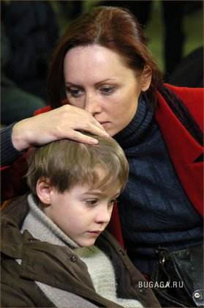
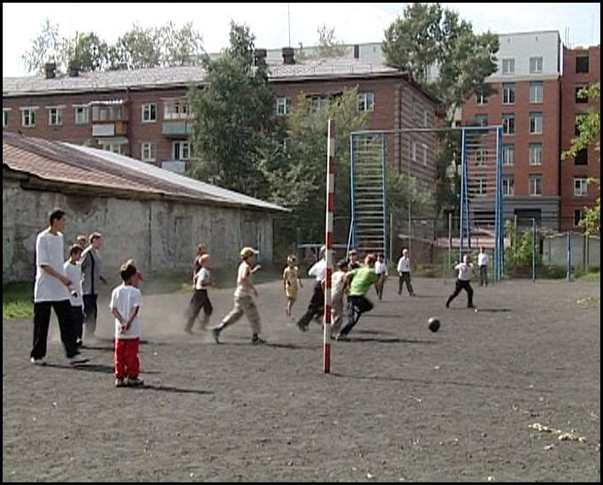
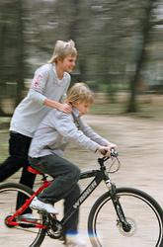
«Есть вещи, которые
ему нельзя говорить.
Неосторожное слово может
его сильно ранить».
« Буду делать, что хочу»
Ответ всегда один:
« Не делай! Не ходи».

Slide 3
«…нельзя дразнить, нельзя
ему говорить, что он
чего-то не может.
И играть с ним не надо,
если можно этого избежать».

Slide 4
Что делать, когда
ты не такой, как все?

Slide 5
«Не позволяй
никому мешать тебе
стать тем, кем ты
хочешь. Все в тебе самом.
Шарик еще не шарик,
пока не перерезали
веревку, и он
не полетел».

